Slide 1

北京体育大学
Beijing Sport University
学习报告

Slide 2
北京体育大学
Beijing Sport University
01
Kinovea软件介绍
CONTENTS
目 录
02
Kinovea研究领域
03
数据表示方法测试结果

Slide 3
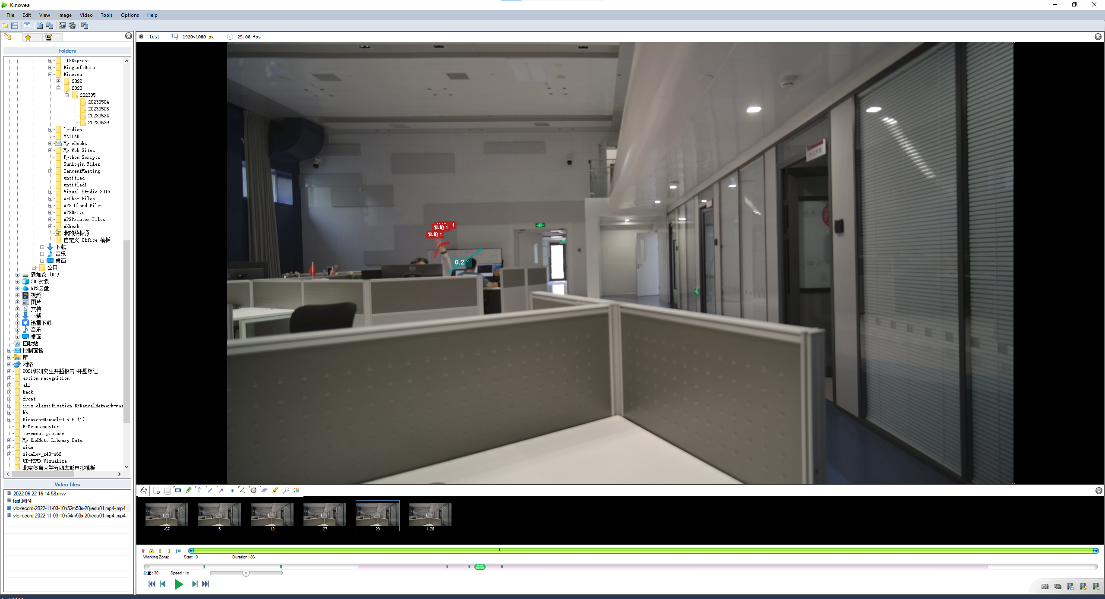
北京体育大学
Beijing Sport University
Kinovea是一个开源的运动分析软件，它提供了强大的工具和功能，用于分析和评估运动技能、姿势和动作。以下是对Kinovea软件的介绍：
视频分析：Kinovea允许用户加载视频文件，并提供丰富的工具来分析视频中的运动。用户可以播放、暂停、倒放视频，调整播放速度，并通过帧逐帧浏览视频。此外，Kinovea还提供了标记和注释工具，以便用户标记感兴趣的关键帧和关节位置。
姿势跟踪：Kinovea具有姿势跟踪功能，可以在视频中跟踪关节和身体部位的运动。用户可以手动标记关节点，并使用Kinovea的跟踪算法自动跟踪关节位置。这使得用户能够定量分析运动的轨迹、速度、加速度和角度。
时间测量：Kinovea提供了多种时间测量工具，可以帮助用户测量和分析运动的时间参数。用户可以测量时间间隔、周期、持续时间和运动速度。

Slide 4
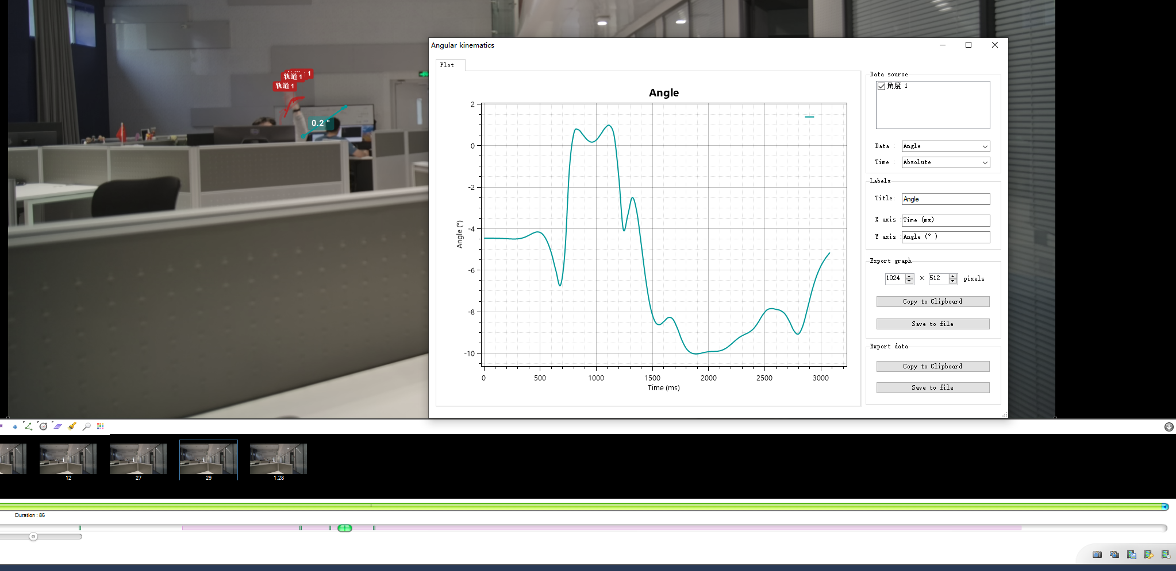
北京体育大学
Beijing Sport University
4. 数据导出：Kinovea允许用户将分析结果导出为各种数据格式，包括CSV、Excel和XML等。这使用户能够将数据导入到其他软件中进行进一步的分析和处理。
5. 比较功能：Kinovea还提供了比较功能，可以将不同时间点或不同视频中的运动进行对比。用户可以同时播放多个视频，并通过对齐和同步功能将它们进行比较，以便进行运动技能的评估和改进。
6. 插件支持：Kinovea支持插件系统，用户可以通过安装插件来扩展软件的功能。这些插件可以提供额外的分析工具、导出选项和定制功能，以满足用户特定的需求。
总的来说，Kinovea是一个功能强大的运动分析软件，它可帮助用户对运动和姿势进行定量分析和评估。它是一个开源软件，易于使用，并提供丰富的工具和功能，适用于各种运动科学、康复医学、运动训练和研究等领域。

Slide 5
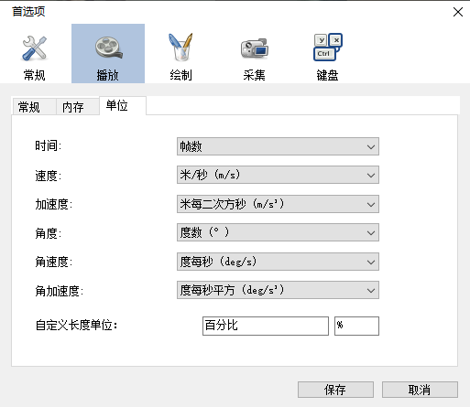
北京体育大学
Beijing Sport University
Kinovea软件介绍
Kinovea支持连接摄像头进行视频采集，采集的视频可以双开窗口进行分析，一边是实时画面，一边是录像，并且这个实时画面可以延迟最多10.96秒，实时画面可以自由截图，并且可以通过选项在该实时画面上也可以调整相机参数。比如清晰度，曝光，输出格式等。输出格式（图片：jpg，PNG，BMP）默认视频为压缩后的（MP4，MKV，AVI），未压缩视频支持（MKV，AVI）；也可以自己调整相机输出的帧率。

Slide 6
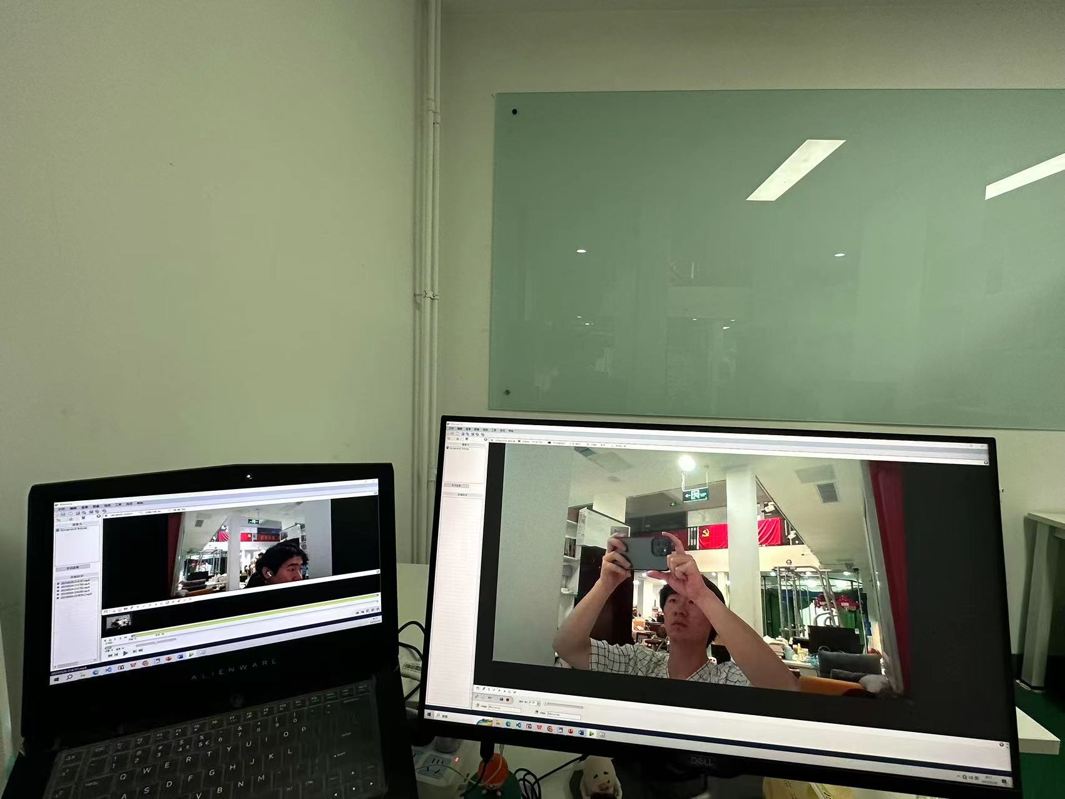
北京体育大学
Beijing Sport University
2. Kinovea支持双开软件，也就是说同一台电脑可以操控2个kinovea,2个相机。实时画面有相机的实时帧率和传输速度。

Slide 7
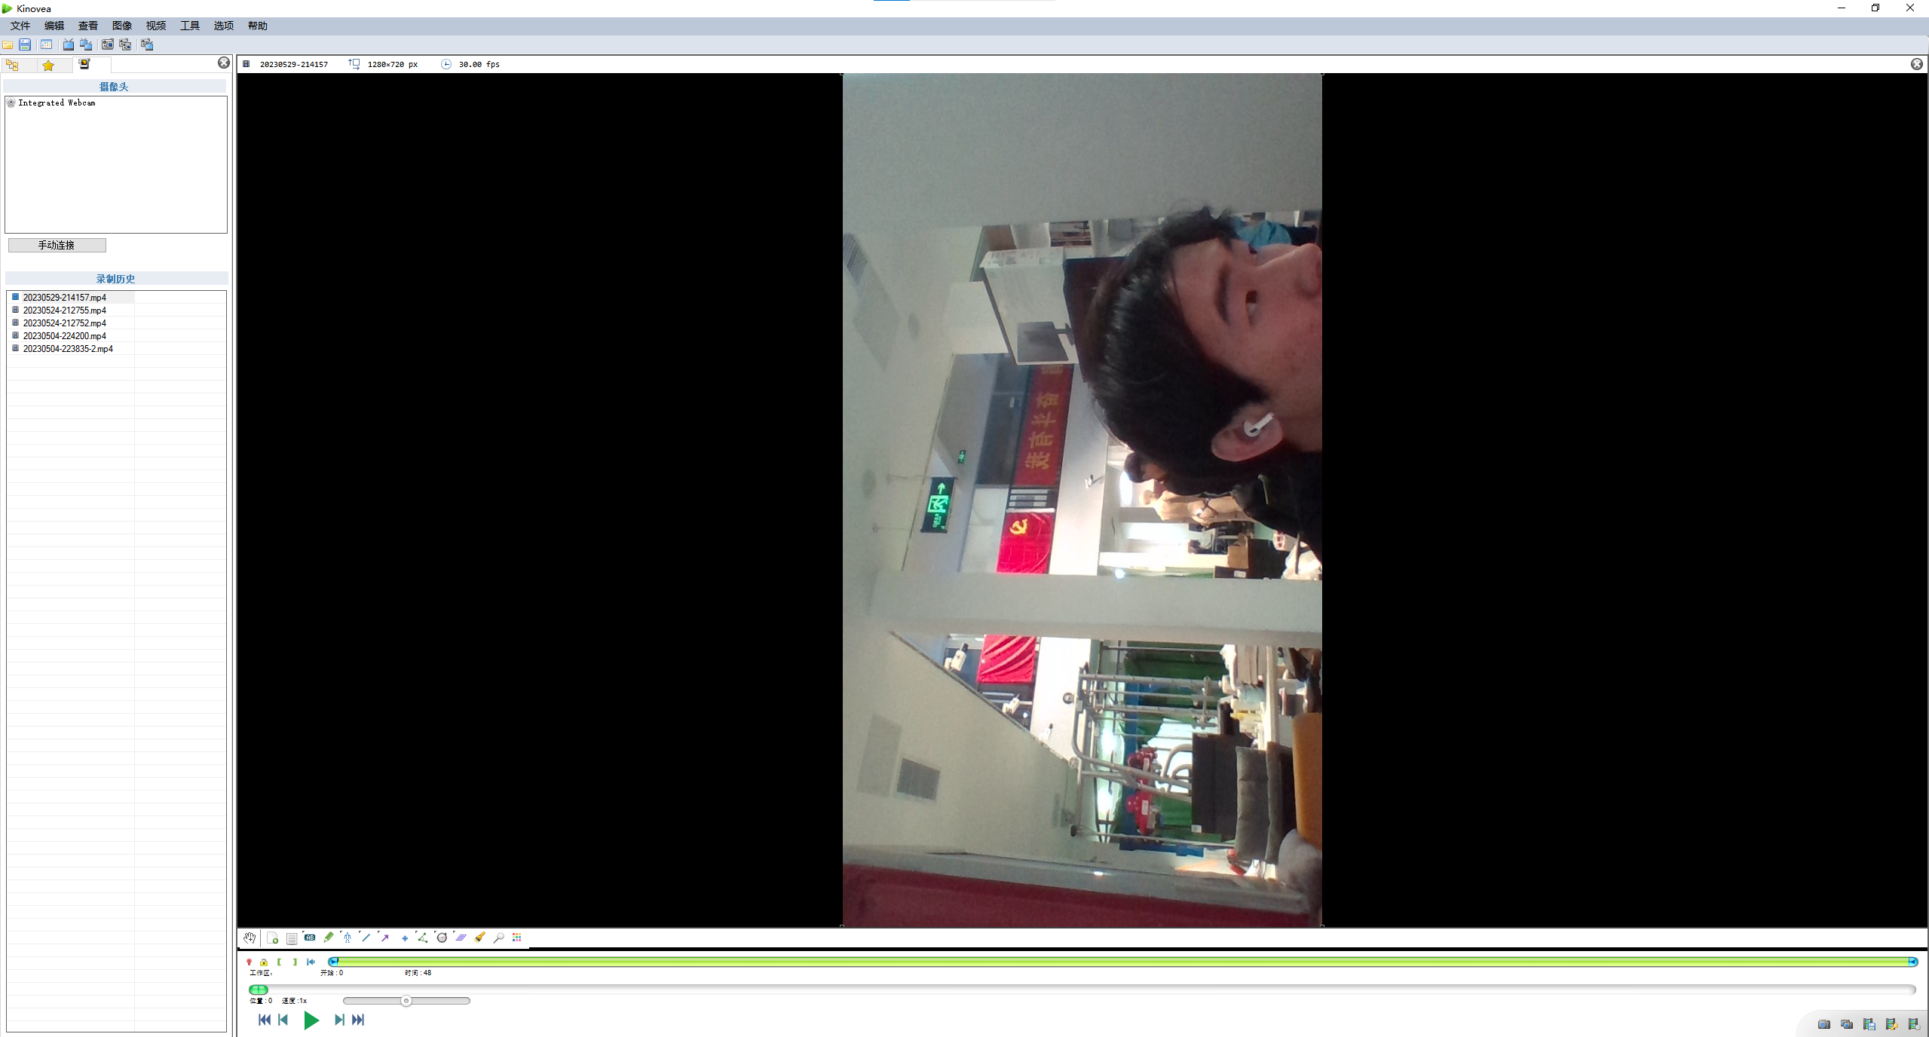
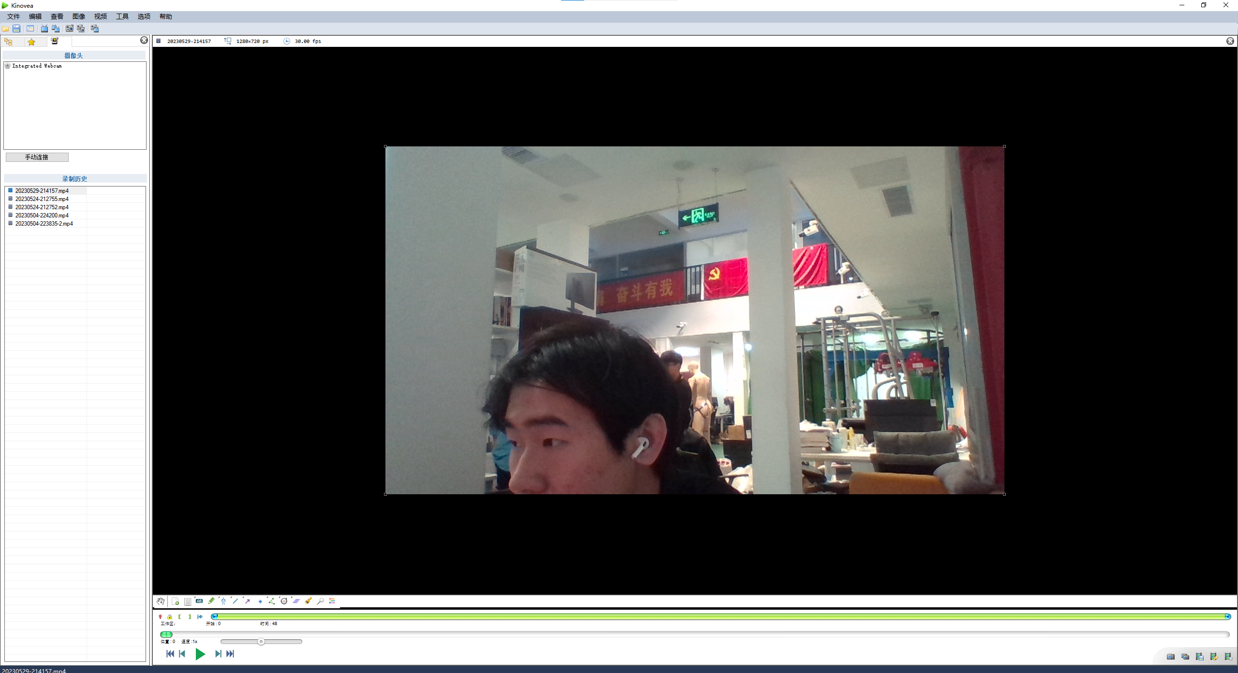
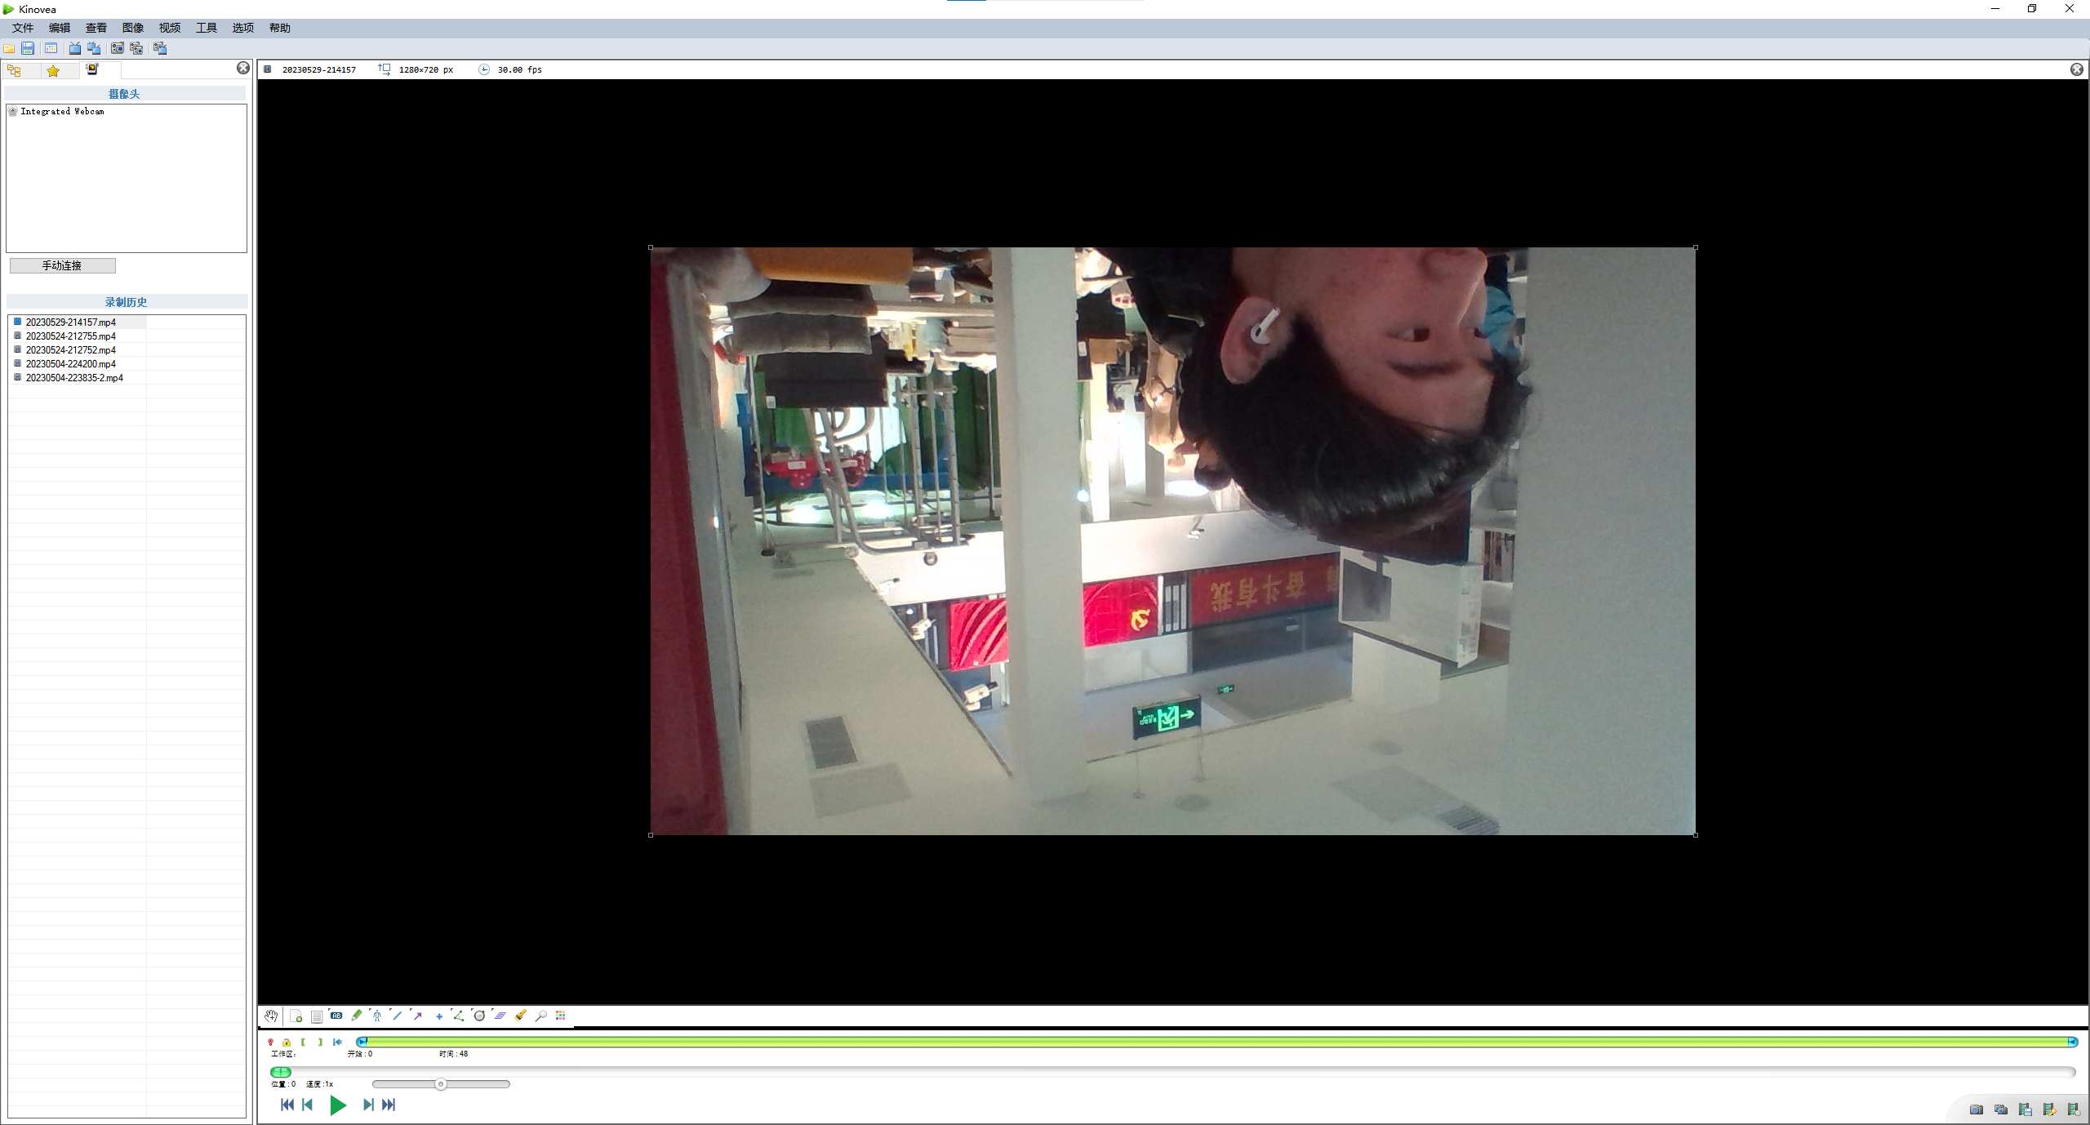
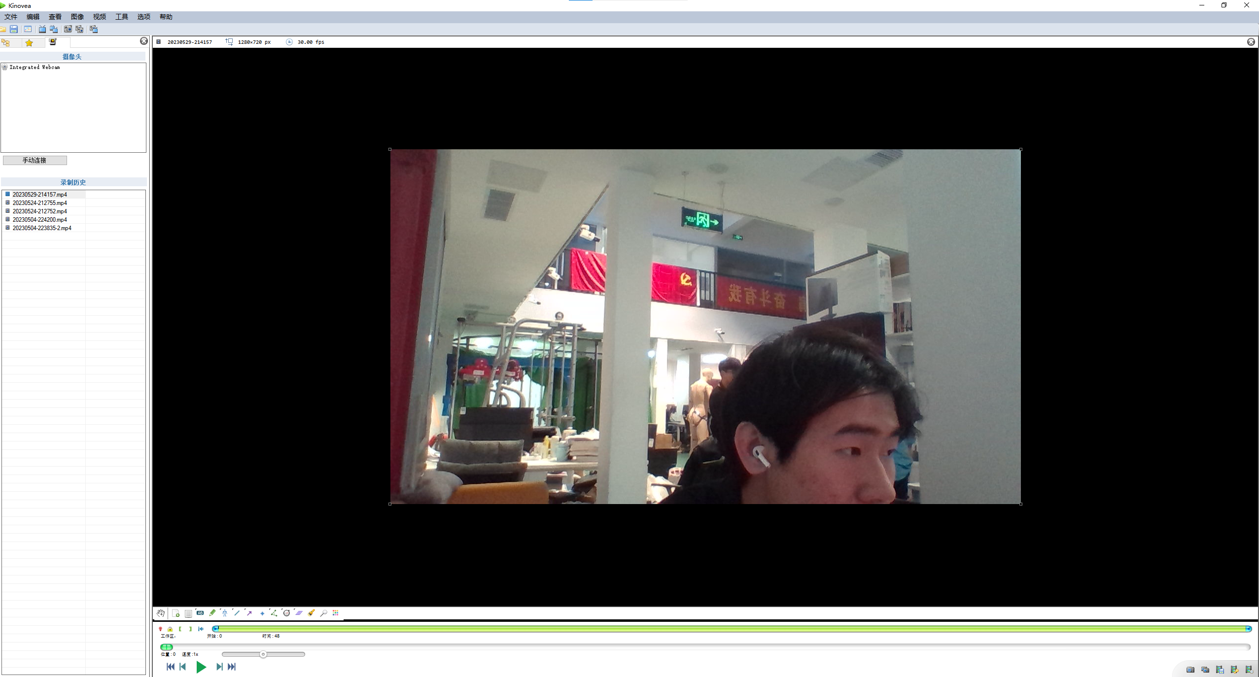
北京体育大学
Beijing Sport University
3. 无论是播放的视频还是相机传输的实时画面都支持顺时针和逆时针旋转，还有镜像模式。

Slide 8
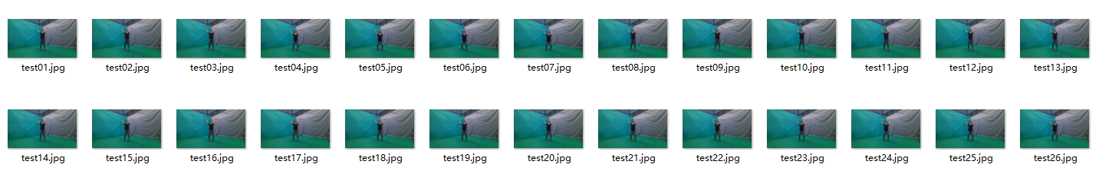
北京体育大学
Beijing Sport University
4. 并且它可以将统一标题名的图片生成为视频，如果检测到一个图像序列，所有的图像文件将被自动加载，整个集合被解释为一个视频。

Slide 9
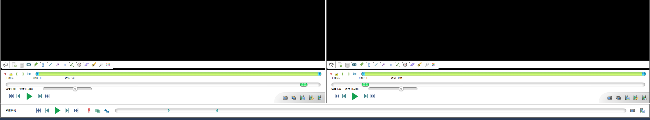
北京体育大学
Beijing Sport University
5. 在同时比较两个视频时，改变一个视频的播放速度，另一个视频的播放速度也会同步改变。

Slide 10
北京体育大学
Beijing Sport University
6. 播放视频时，默认启用了坐标过滤功能，这个选项控制对轨迹和跟踪绘图的空间坐标进行过滤。由于数字化的过程，原始坐标是有噪声的，特别是像速度和加速度这样的导数，比它们可能的准确度要低。对坐标进行仔细的过滤，可以去除大量的噪音，提供更准确的测量结果。
7. Kinovea配备了视频解码库，支持许多文件类型，不需要也不使用任何第三方编解码器。它支持以下内容：大多数视频文件格式，包括MP4，MPEG，MOV，AVI，MKV，M4V，FLV，WMV，等等。

Slide 11
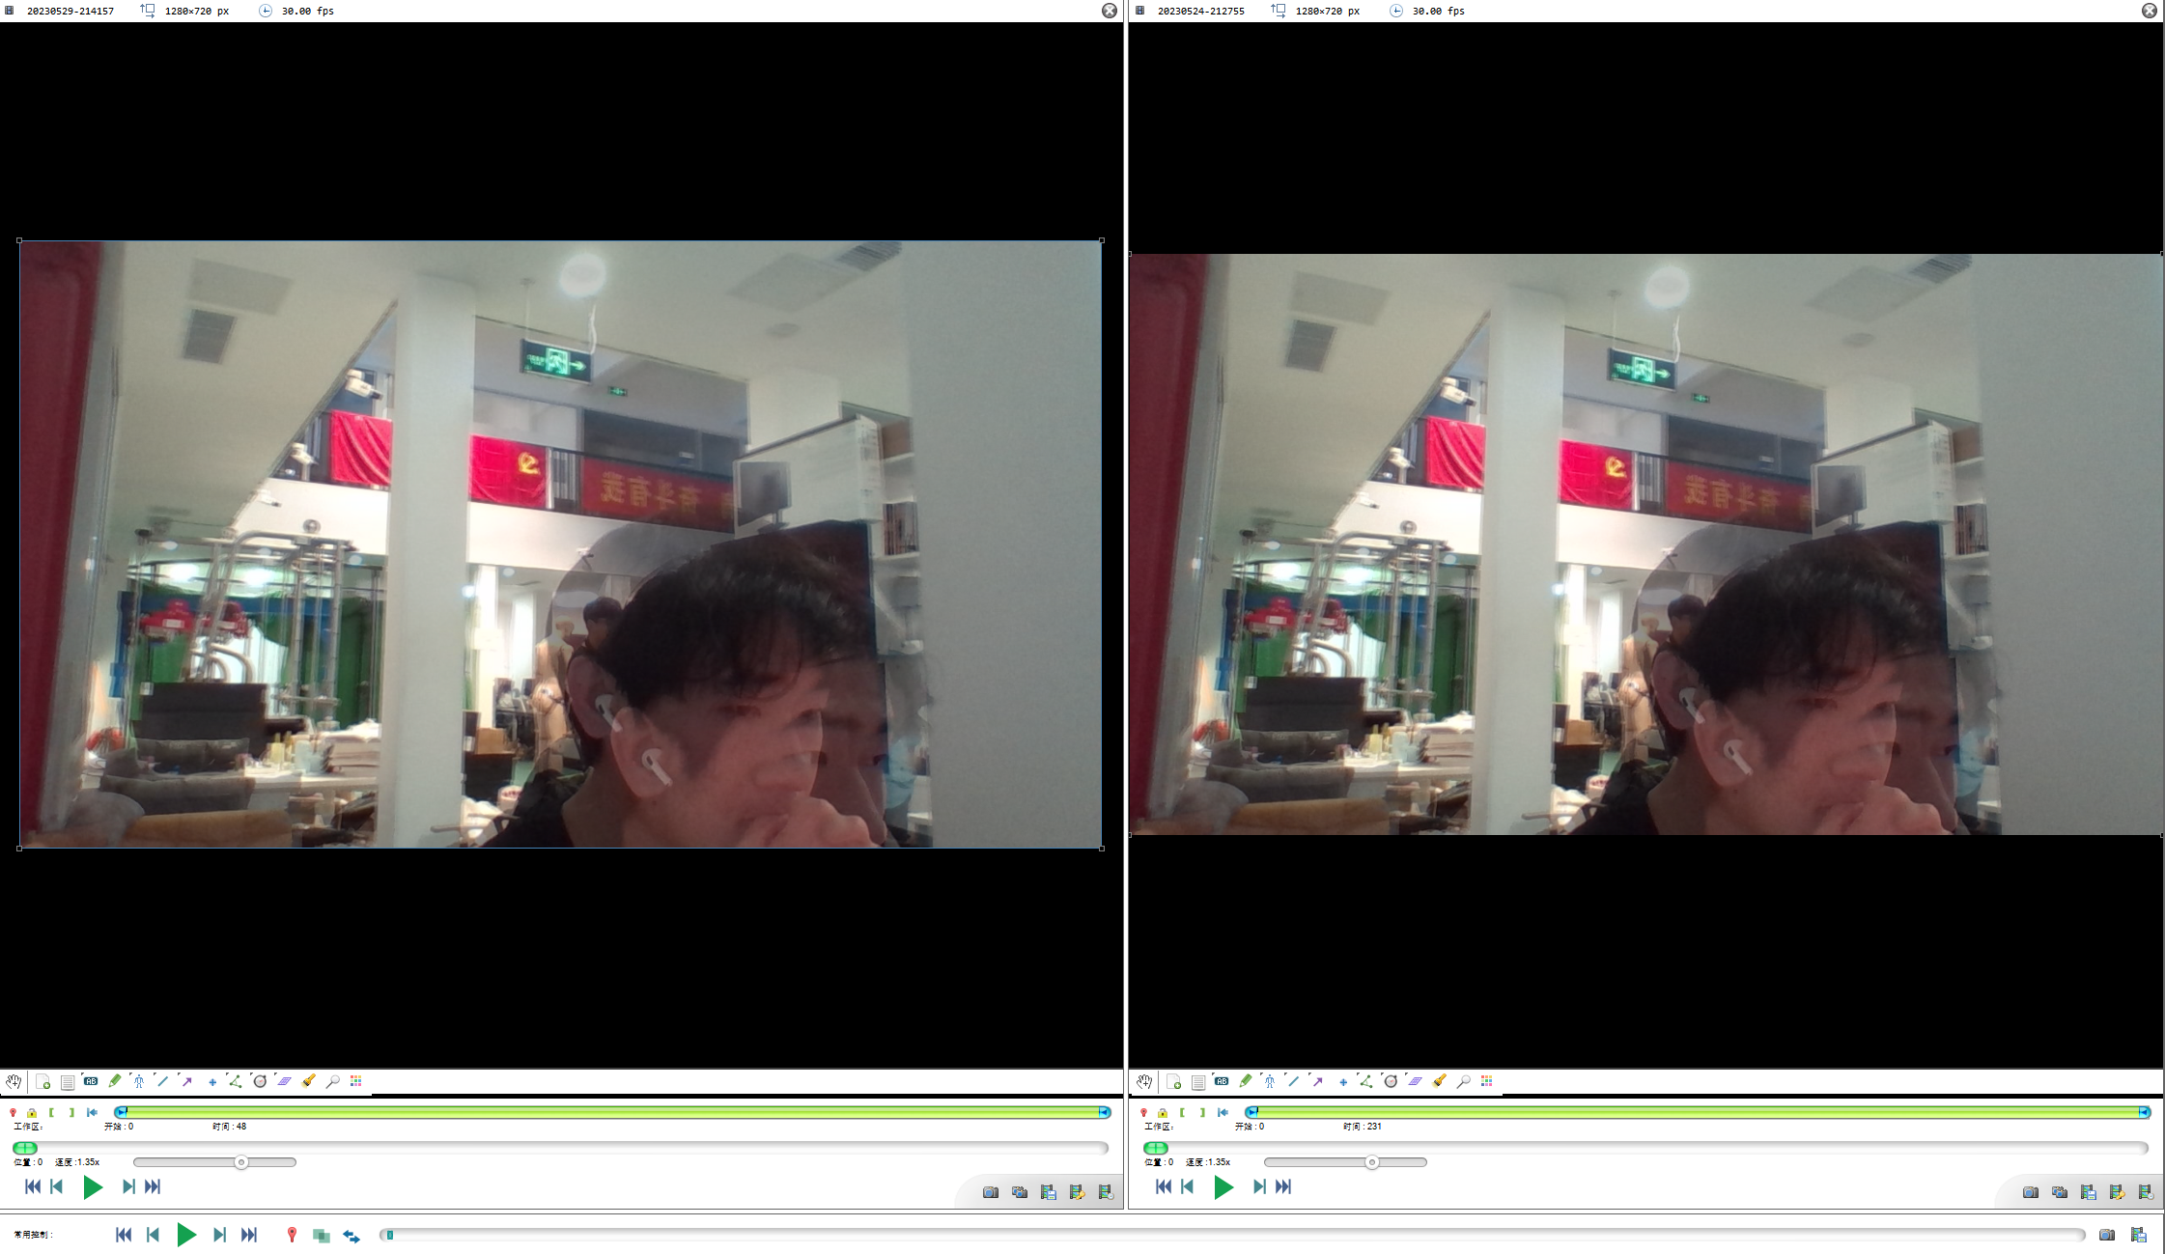
北京体育大学
Beijing Sport University
8. Kinovea可以同时控制两个视频同步播放，两个视频可以以百分之50的不透明度叠加播放。
9. 这个可以自定义视频第0秒从哪开始。

Slide 12
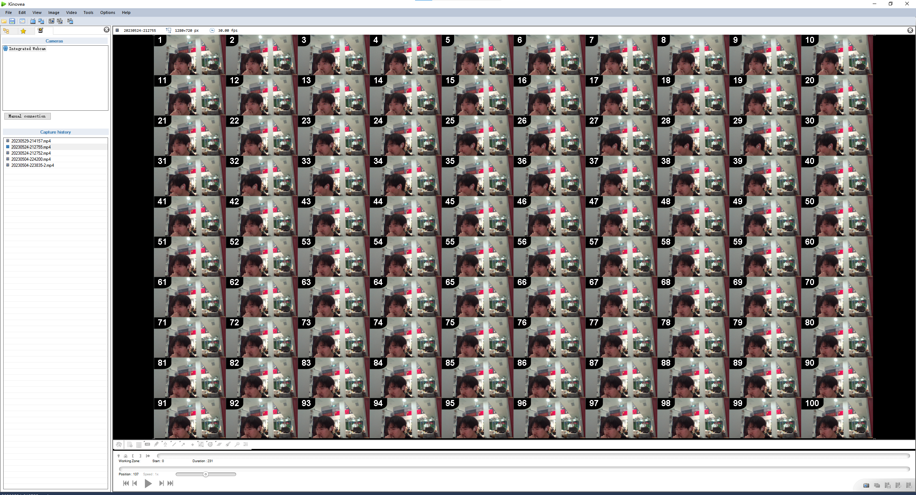
北京体育大学
Beijing Sport University
9. 反向模式和overview模式只有在整个工作区被缓存在内存中时才会启用。

Slide 13
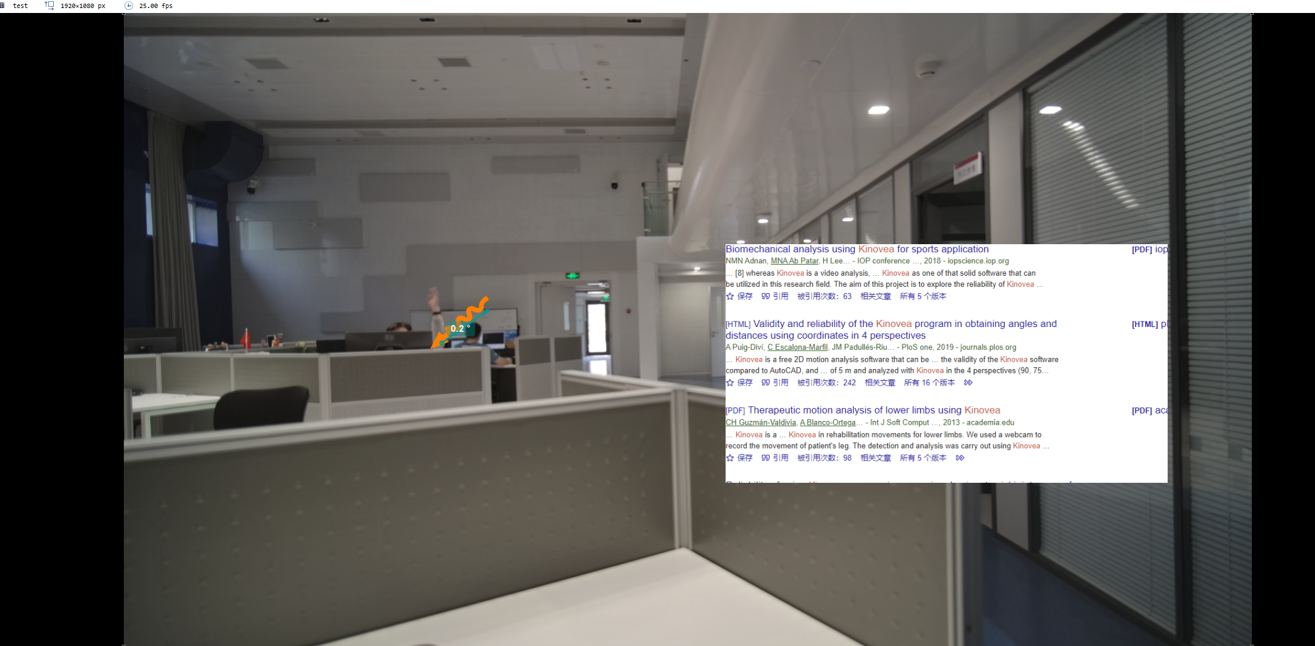
北京体育大学
Beijing Sport University
12. 可以自由在视频中插入图片，注释文件等被保存为和视频名称相同的.kva格式的文件。 并且任意视频都可以添加注释文件。注释文件在导入新视频时会进行一定的转换来适应新图像的尺寸和时间码。并且kinovea可以导入其它软件的注释文件，有2种格式：SRT字幕文件和openpose身体姿势的json文件。

Slide 14
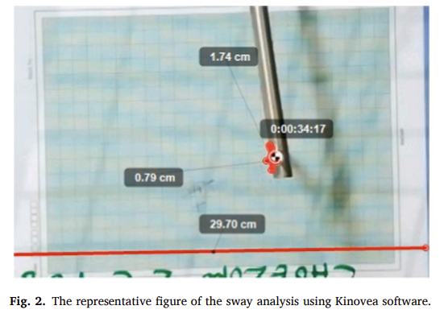
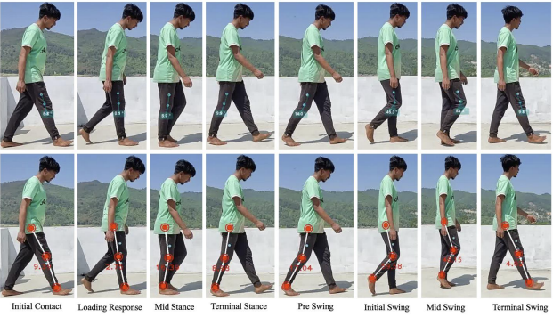
北京体育大学
Beijing Sport University
近期涉及Kinovea的研究
实验对象 | 金标 | 实验结果 | 运动学参数
Kinovea | 改良的Lords摇摆仪 | Kinovea可信度高 | 基于视频测量摇摆的参数，比如摇摆幅度
机器学习方法MediaPipe Pose | Kinovea | 相关性0.94 | 每一帧的关节角度
VmaxPro(惯性传感器)，Kinovea(视频)，线性速度转换器（speedgraph） |  | 有效性 Kinovea计算Vmax时有效性较差，和其他两个设备在测量杠铃数据时需重新校对。 | 垂直杠铃速度

Slide 15
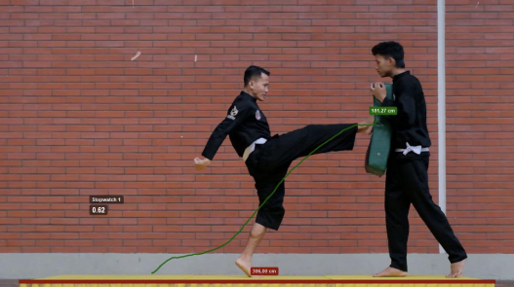
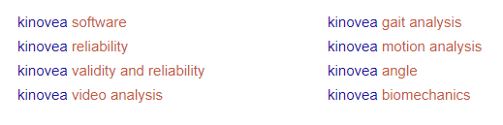
北京体育大学
Beijing Sport University
基于计算机视觉的手机APP | Kinovea | 基于计算机视觉的手机APP的信效度，ICC = 0.91 | 头部前倾角，测颅椎角，
基于计算机视觉的智能手机APP | Kinovea | 类内相关系数（ICC）为0.859-0.933 | 手球运动中，膝关节外翻角
Pencak Silat | Kinovea | 平均速度和平均移动时间对比 | 柔道运动员前踢的速度

Slide 16
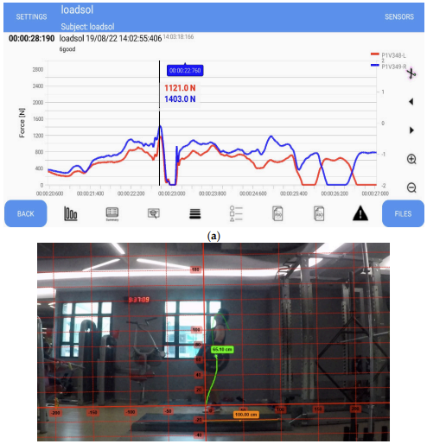
北京体育大学
Beijing Sport University
总结
Kinovea目前可以当作2D评估软件的金标。
Kinovea中使用最多的功能还是角度测量，轨迹追踪。
2023年涉及Kinovea的期刊中，更多的是把Kinovea当作一个对比工具，去验证新的传感器，基于计算机视觉的评估软件等的可信度，有效性。
惯性传感器受力图和Kinovea轨迹图

Slide 17
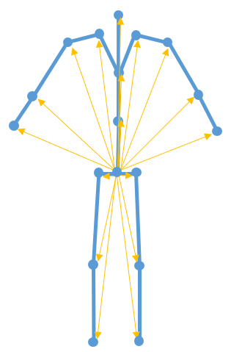
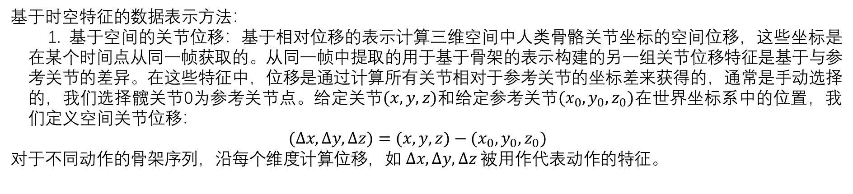
北京体育大学
Beijing Sport University
数据表示方法测试结果
基于时空特征的数据表示方法：
1. 基于空间的关节位移：基于相对位移的表示计算三维空间中人类骨骼关节坐标的空间位移，这些坐标是在某个时间点从同一帧获取的。从同一帧中提取的用于基于骨架的表示构建的另一组关节位移特征是基于与参考关节的差异。在这些特征中，位移是通过计算所有关节相对于参考关节的坐标差来获得的，通常是手动选择的，我们选择髋关节0为参考关节点。给定关节$(x,y,z)$和给定参考关节$(x_{0},y_{0},z_{0})$在世界坐标系中的位置，我们定义空间关节位移：
$$(Δx,Δy,Δz)=(x,y,z)−(x_{0},y_{0},z_{0})$$
对于不同动作的骨架序列，沿每个维度计算位移，如 $Δx,Δy,Δz$ 被用作代表动作的特征。

Slide 18
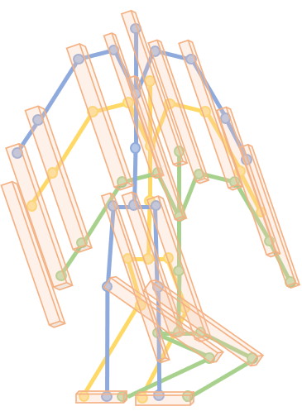
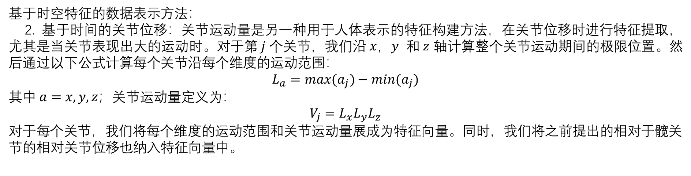
北京体育大学
Beijing Sport University
基于时空特征的数据表示方法：
2. 基于时间的关节位移：关节运动量是另一种用于人体表示的特征构建方法，在关节位移时进行特征提取，尤其是当关节表现出大的运动时。对于第$j$个关节，我们沿$x$，$y$ 和$z$轴计算整个关节运动期间的极限位置。然后通过以下公式计算每个关节沿每个维度的运动范围：
$$L_{a}=max(a_{j})−min(a_{j})$$
其中$a=x,y,z$；关节运动量定义为：
$$V_{j}=L_{x}L_{y}L_{z}$$
对于每个关节，我们将每个维度的运动范围和关节运动量展成为特征向量。同时，我们将之前提出的相对于髋关节的相对关节位移也纳入特征向量中。

Slide 19
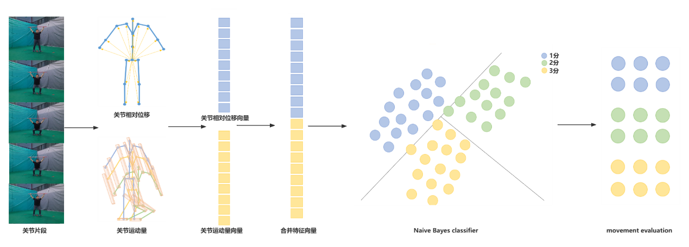
北京体育大学
Beijing Sport University

Slide 20
北京体育大学
Beijing Sport University
实验结果
方法 | 测试集准确率 | F1-macro-average | F1-weighted-average | Kappa | 一致性水平
原始骨架 | 0.79 | 0.78 | 0.77 | 0.65 | 较强
传统手工特征 | 0.75 | 0.75 | 0.71 | 0.60 | 中等
相对关节位移 | 0.82 | 0.81 | 0.8 | 0.72 | 较强

Slide 21
北京体育大学
Beijing Sport University
后续工作
将该方法应用在高斯混合模型上，对实验结果进行分析。
继续尝试基于原始关节点位置等特征表示方法。

Slide 22
北京体育大学
Beijing Sport University

Slide 23
北京体育大学
Beijing Sport University
动作质量评估国内外研究现状分为以下5个方面：
1.首先介绍不同的动作捕捉传感器
光学捕捉系统
不同相机，2D相机，深度相机
惯性传感器
其它传感器，如压力传感器，声学传感器
2. 目前一些已有的数据集
UI-PRMD – Kinect V2 + Vicon
Kinect 3D Active – Kinect V2
TST Fall Detection - Kinect V2+IMU
3. 特征提取
手工提取特征：根据相关领域知识提取关节角度和关节之间的欧几里得距离；平均速度、反应时间、持续时间、峰值速度、最大速度、距离误差、方向误差和路径长度比。
自动提取特征：自动编码器，PCA等可以对原始骨架数据降维，CNN算法可以提取原始图像中的低维信息。

Slide 24
北京体育大学
Beijing Sport University
4. 评估方法
离散运动评分方法（Discrete movement score approaches），这种方法只能将动作分为几个类别，比如正确的和不正确的，输出通常为0，1。有Adaboost，KNN，随机森林等传统机器学习方法，深度学习方法，如卷积神经网络用于一些测试。
基于规则的方法（ Rule-based approaches），事先由临床专家定义一套规则，比如不同角度对应不同分值，通过最后的数据对其进行分析。
基于模板的方法（Template-based approaches），根据受试者执行的训练动作序列与模板动作序列之间的差异来评估患者的运动表现。分为距离函数（欧氏距离，马氏距离，DTW等评估距离相似度）和概率密度函数（高斯混合模型，隐马尔可夫模型等）。

Slide 25
北京体育大学
Beijing Sport University
论文框架
摘 要
ABSTRACT
目 录
1 引言
1.1 问题的提出
1.2 选题的目的意义
1.2.1 选题目的
1.2.2 选题意义
1.2.3 选题的理论价值与应用价值
2 文献综述
2.1 动作质量评估国内外研究现状
2.1.1 数据采集传感器介绍
2.1.2 数据集介绍
2.1.3 特征提取方法介绍
2.1.4 动作质量评估方法介绍
2.2 功能性动作筛查国内外研究现状
2.2.1 功能性动作筛查介绍
2.2.2 功能性动作筛查研究现状
2.3 本章小结
3 研究设计
3.1 研究对象、方法和技术路线
3.1.1 研究对象
3.1.2 研究方法
3.1.3 技术路线
3.1.4 研究的相关界定
3.2 研究重难点和创新点
3.2.1 研究重点
3.2.2 研究难点
3.2.3 研究创新点
一般这三部分在25页左右，其中文献综述和研究方法占大部分

Slide 26
北京体育大学
Beijing Sport University
论文框架
4 研究过程与分析（重点）一般在30页左右
4.1 研究过程
4.1.1 数据预处理
4.1.2 特征提取
4.1.3 FMS 动作识别
4.1.4 FMS 自动化评价指标的构建
4.1.5 基于改进的高斯混合模型的FMS动作评估
4.2 研究结果分析
4.2.1 基于改进KNN的FMS 动作识别性能
4.2.2 基于改进高斯混合模型的FMS自动化评估的性能
5 研究结论与建议
5.1 研究结论
5.2 研究建议

Slide 27
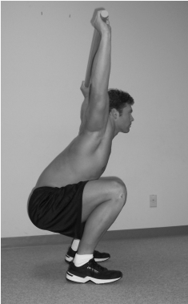
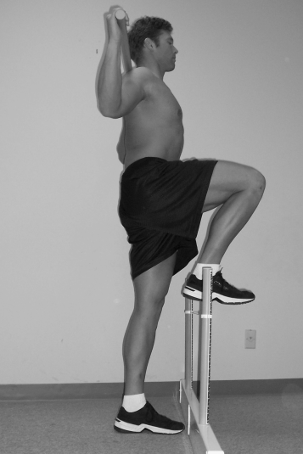
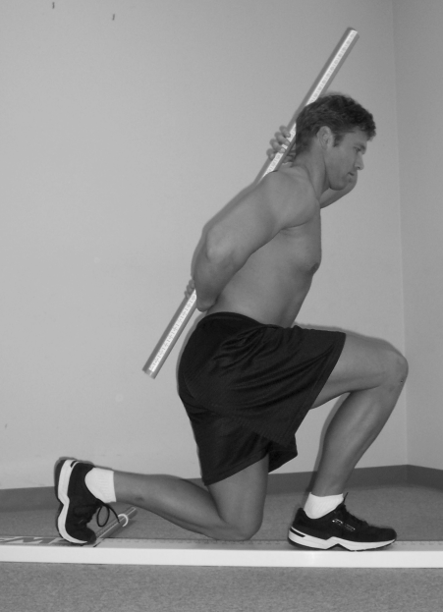
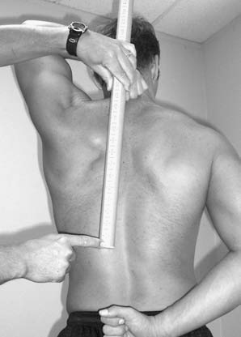
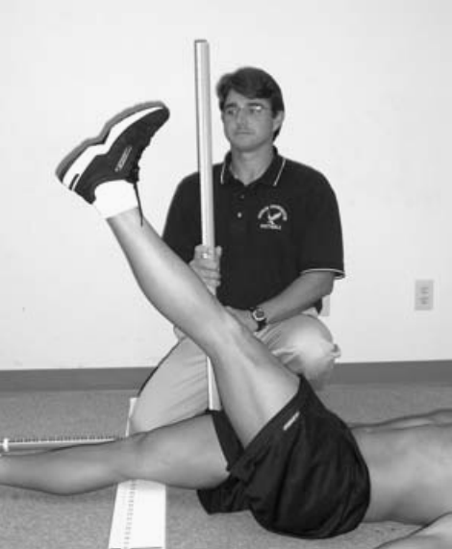
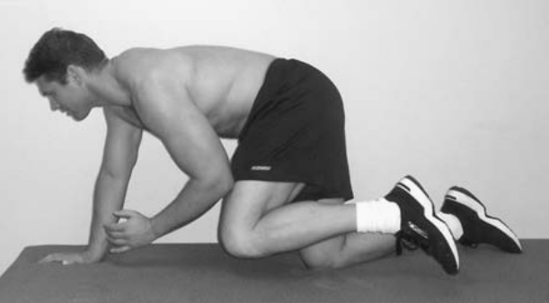
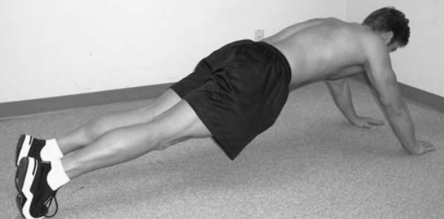
α
α
α
d
d
α
α

Slide 28
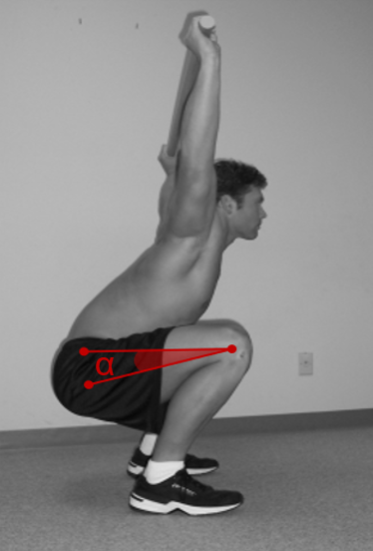
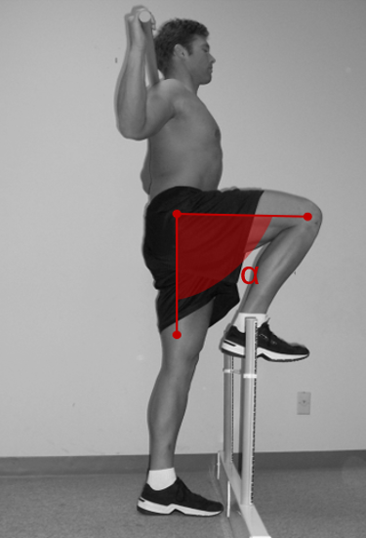
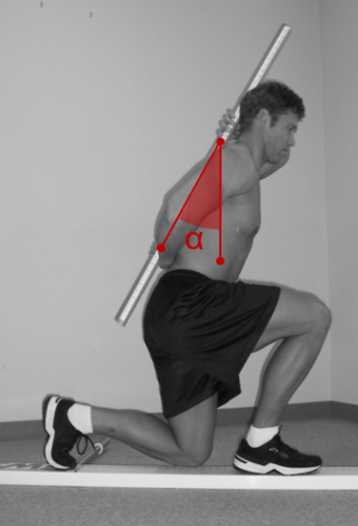
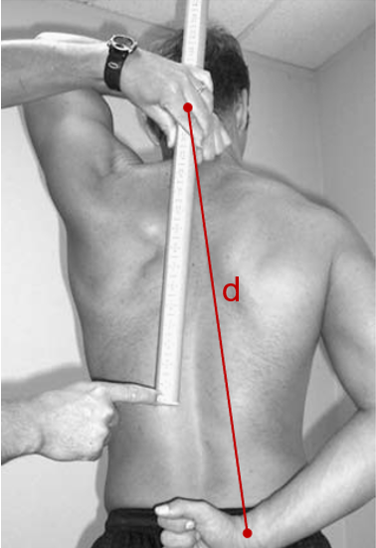
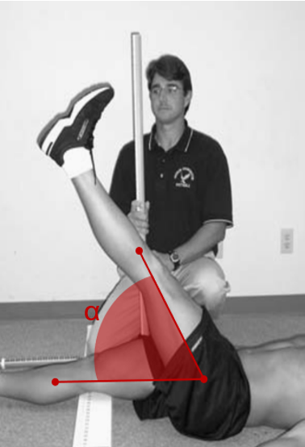
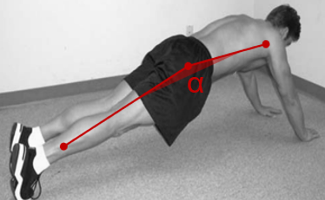
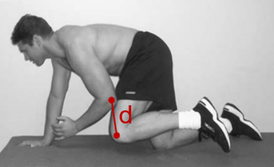

Slide 30
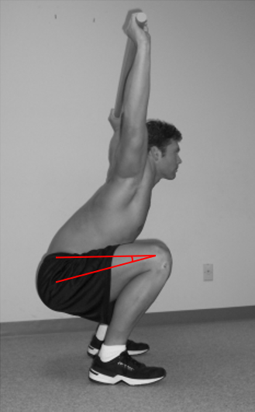
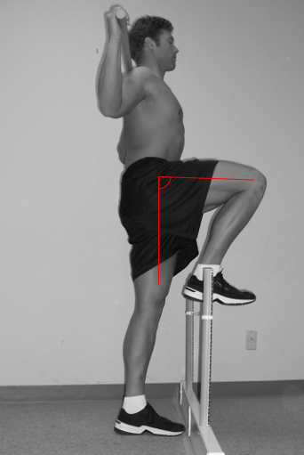
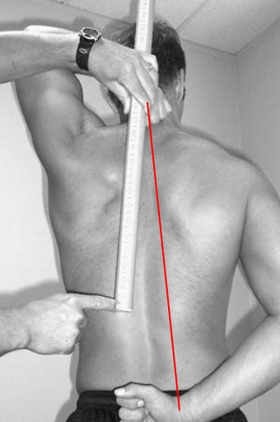
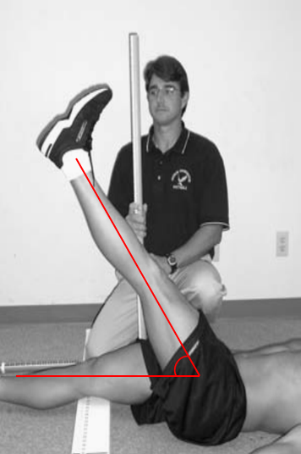
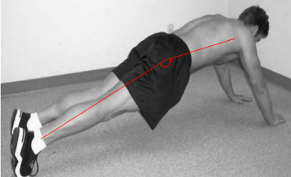
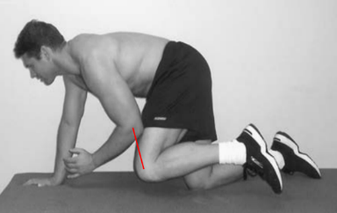
α
α
α
α
d
α
d

Slide 31

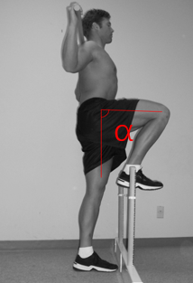
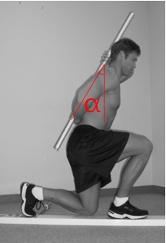
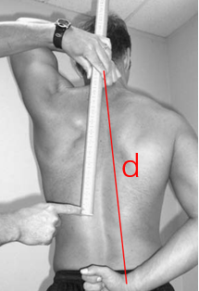
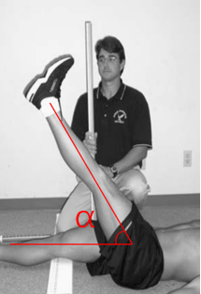
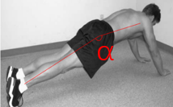
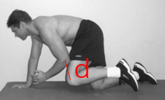

Slide 34
30
28
31
27
29
26
3
12
11
4
5
2
13
6
15
14
1
8
16
7
17
22
0
18
9
10
23
19
24
20
25
21

Slide 36
0 | Pelvis
1 | spine_naval
2 | spine_chest
3 | neck
4 | clavicle_left
5 | Shoulder_left
6 | Elbow_left
7 | Wrist_left
8 | clavicle_right
9 | Shoulder_right
10 | Elbow_right
11 | Wrist_right
12 | Hip_left
13 | Knee_left
14 | Ankle_left
15 | Hip_right
16 | Knee_right
17 | Ankle_right

